Slide 1
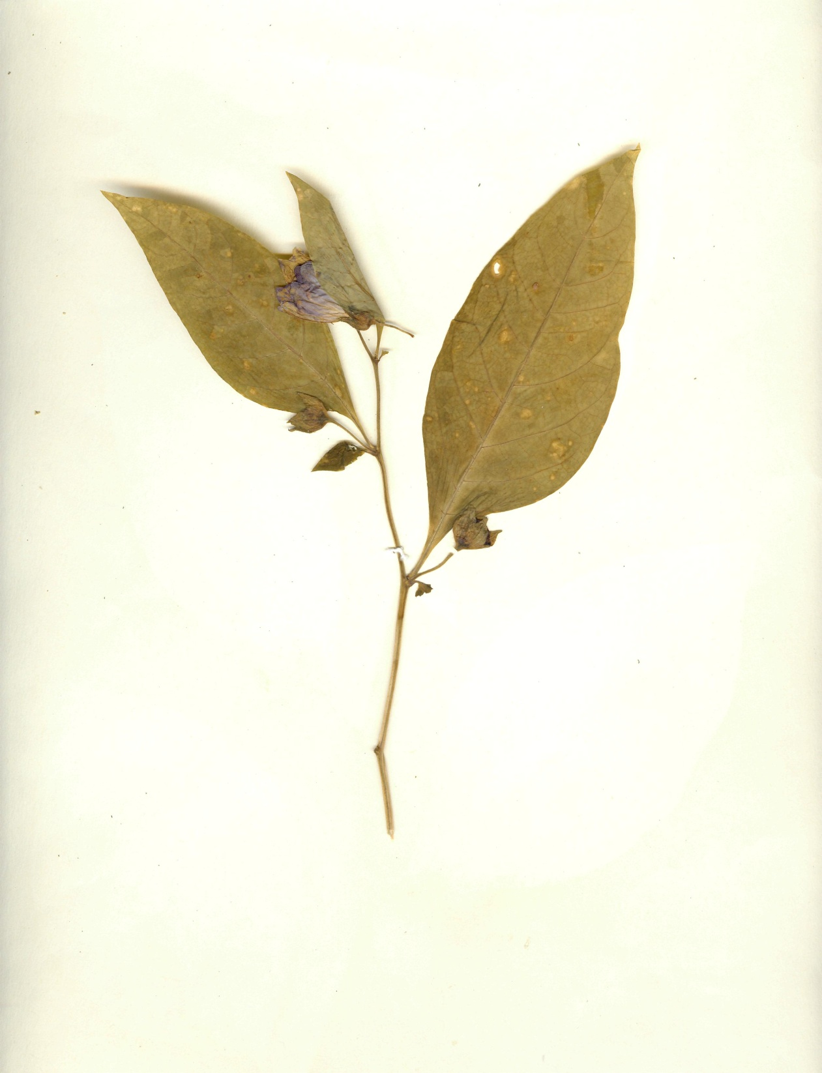
Красавка обыкновенная - Atropa belldonna
Семейство Пасленовые - Solanaceae

Slide 2
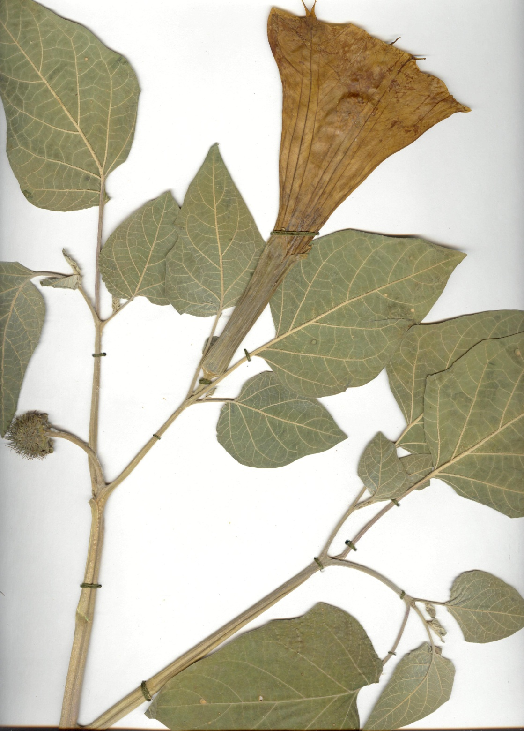
Дурман идейский – Datura innoxia Mill.
Семейство Пасленовые - Solanaceae

Slide 3
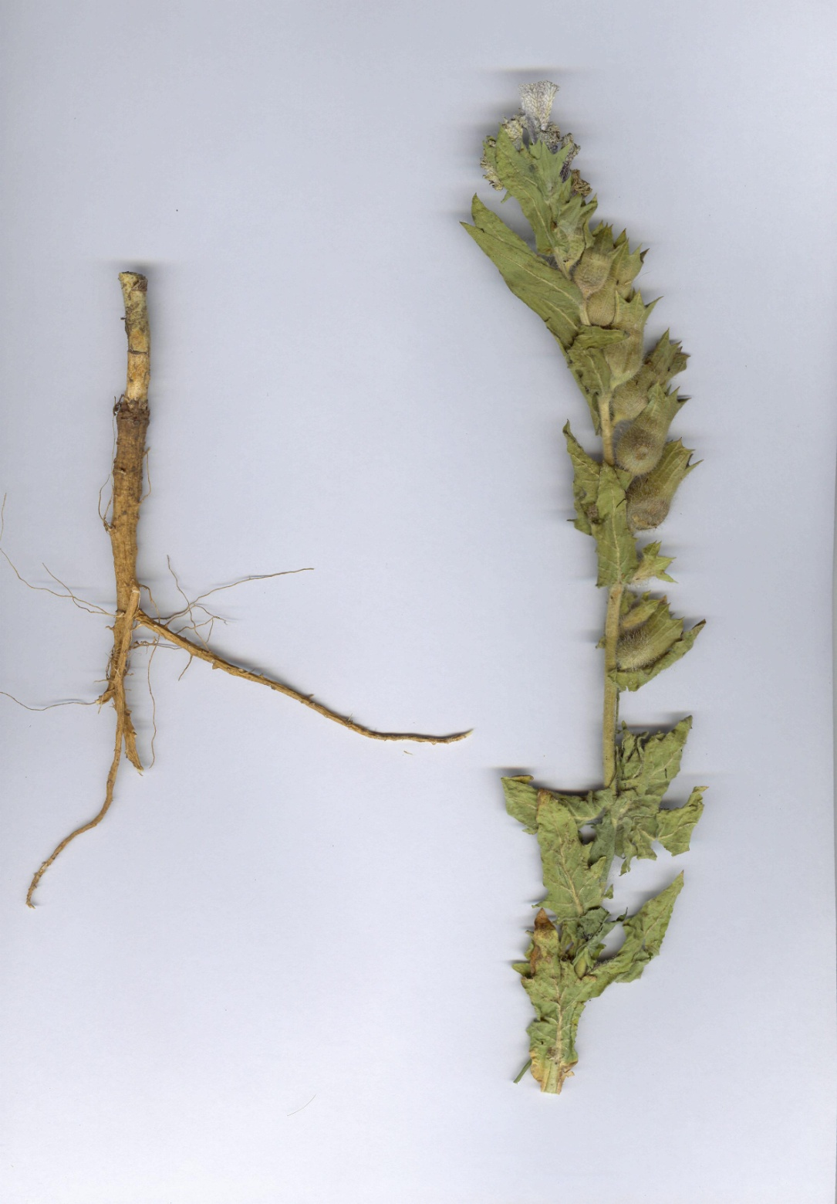
Белена черная - Hyoscyamus niger L.
Семейство Пасленовые - Solanaceae

Slide 4
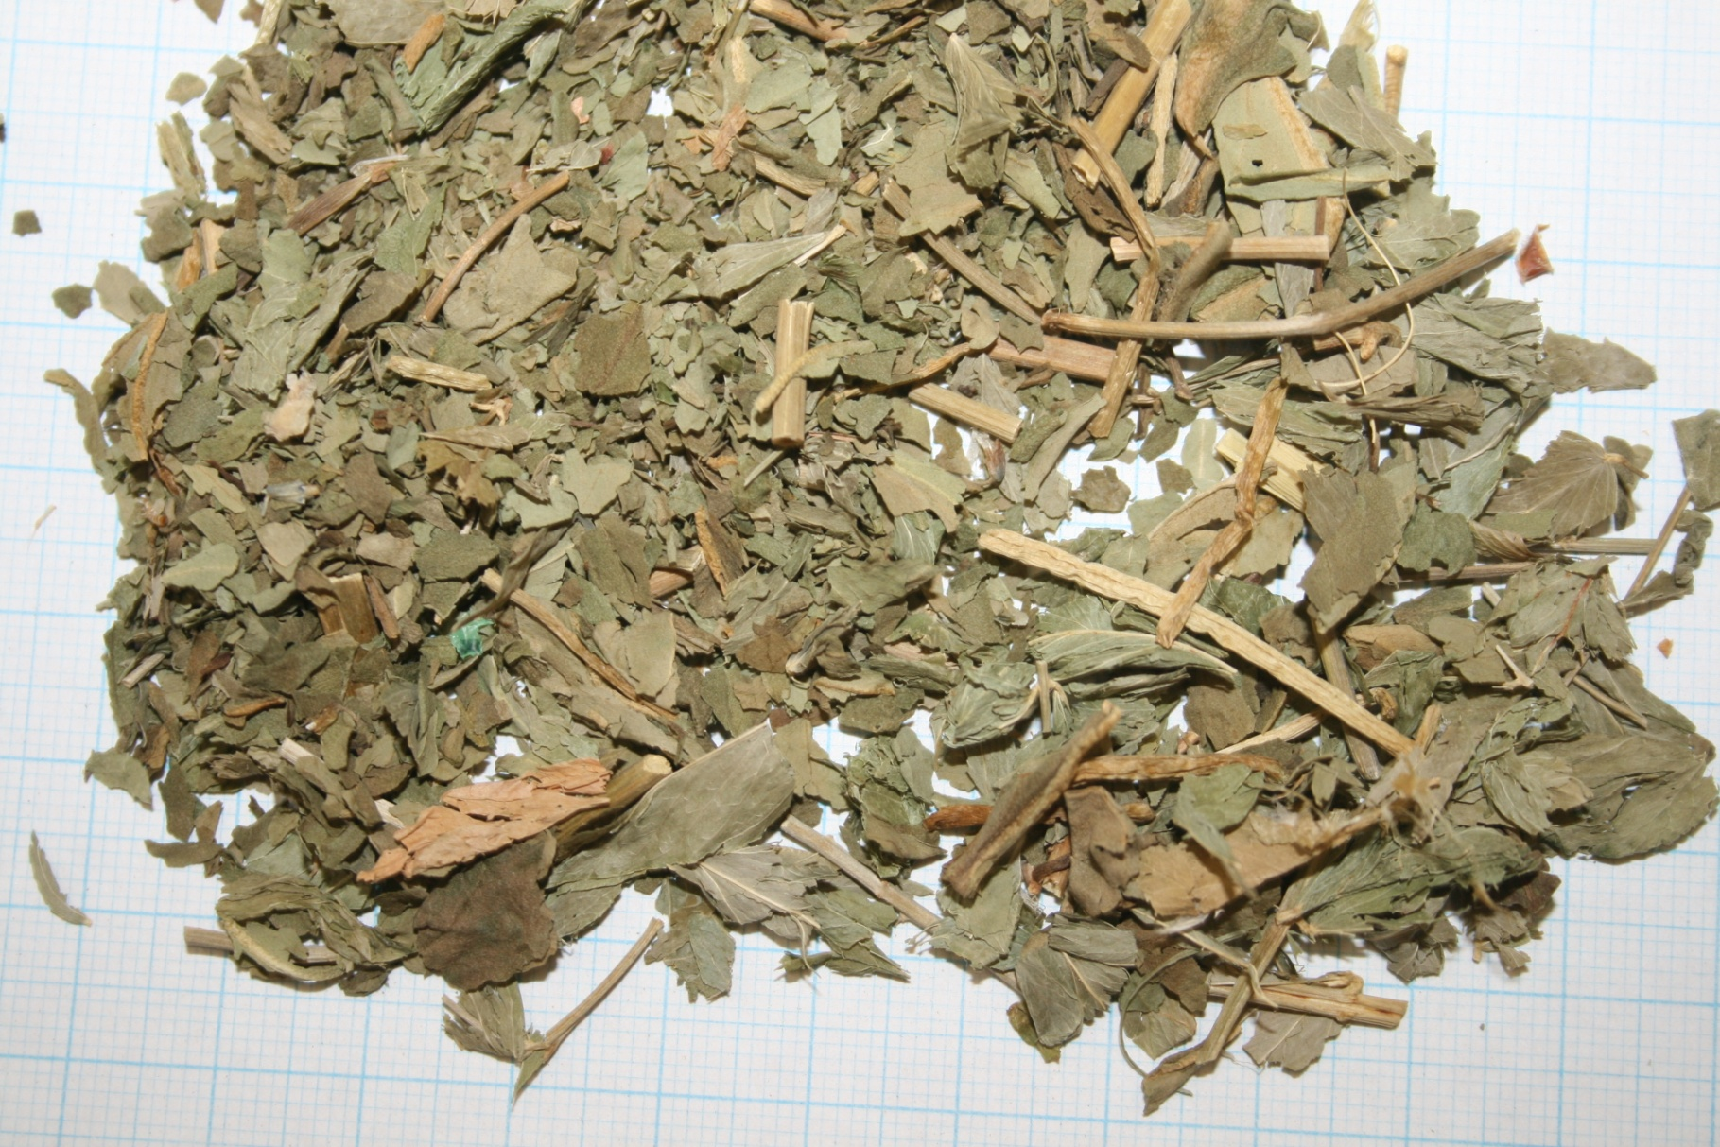
Белены черной листья – Hyoscyami nigri Folia
Белена черная - Hyoscyamus niger L.
Семейство пасленовые - Solanaceae

Slide 5
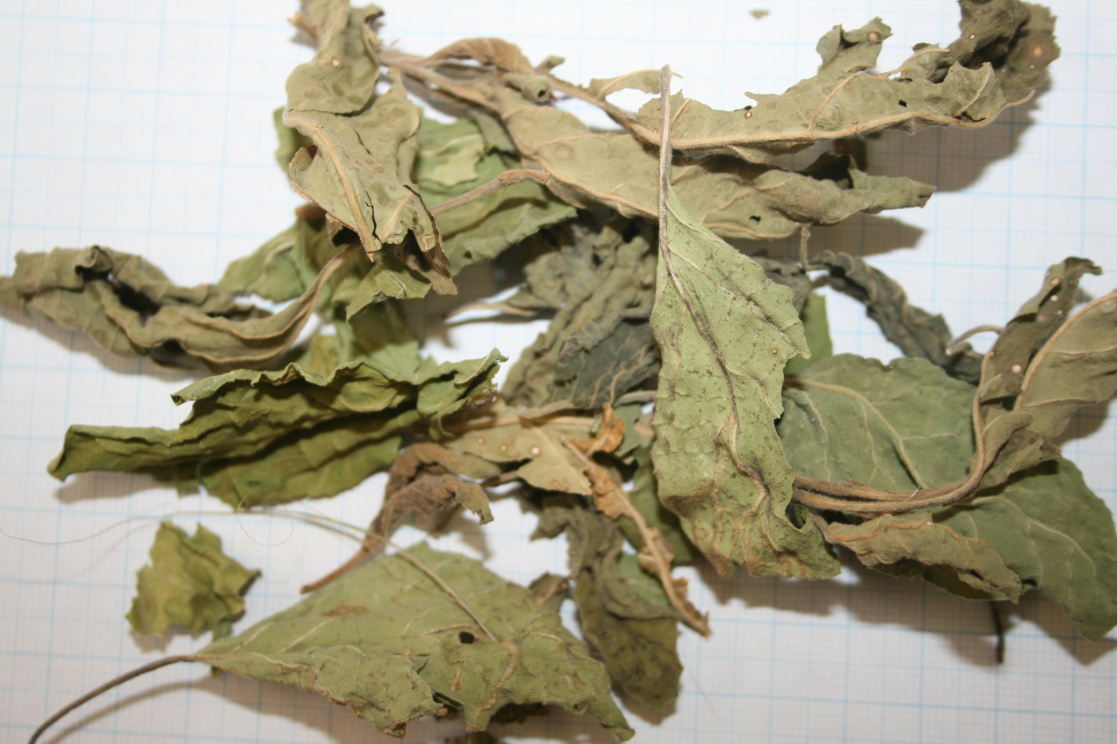
Дурмана обыкновенного листья – Daturae stramonii Folia
Дурман обыкновенный - Datura stramonium L.
Семейство пасленовые - Solanaceae

Slide 6
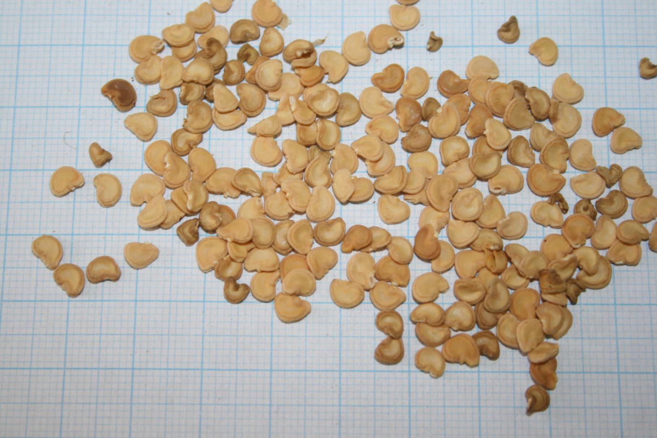
Дурмана идейского семена – Daturae innoxiae semena
Дурман идейский – Datura innoxia Mill.
Семейство Пасленовые - Solanaceae

